Slide 1


PORTFOLIO
00
빅데이터 분석
머신러닝, 딥러닝 분석
EDUCATION
01
Vision api
나이판별 매칭프로그램
2013.03~2015.02
마포고등학교
2015.03~2020.02
경민대학교 정보통신과
02
Django
영화관 웹사이트
2020.02~2020.08
국가기간전략산업직종훈련
빅데이터 분석을 위한 AI (머신러닝, 딥러닝)응용소프트웨어 개발자
03
Django(Mini)
SNS(인스타그램)
TECHNOLOGY
04
Spring(Mini)
온라인 쇼핑몰 웹사이트
JAVA-Swing
Window Builder
PROFILE
JAVA Server Page
MVC1 구조
05
JAVA Server Page
창업 컨설팅 웹사이트
이름 양준호
Spring
MVC2 구조
Django
MVT 구조
06
JAVA-Swing
게임전적 검색 프로그램
나이 25
지원 백엔드 개발자
07
캡스톤 경진대회 졸업작품
스마트 건조대
1

Slide 2
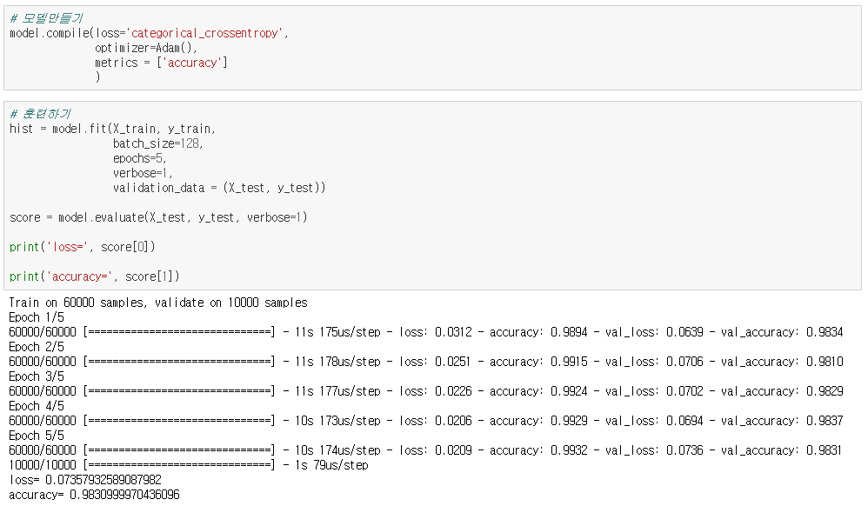
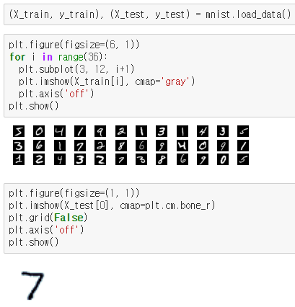
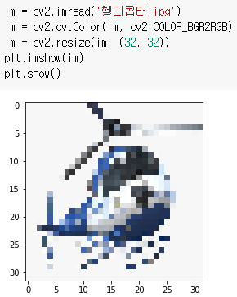
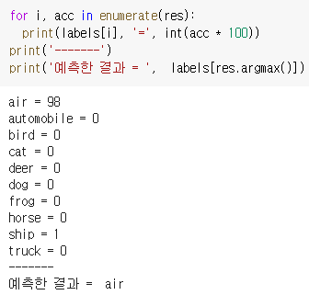
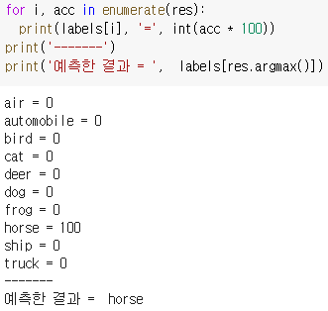
PORTFOLIO
Vision api | Django | Django(Mini) | Spring(Mini) | JAVA Server Page | JAVA-Swing
MLP, CNN을 이용한 딥러닝 이미지 인식
MLP, CNN을 통하여 각각 mnist, cifar10의 데이터를 바탕으로 이미지를 인식하여 답을 도출해냈습니다. 약 6~7만여개의 데이터를 epochs=10 이상 돌려 정확도를 더욱 높였으며, 정확도가 높았을 때와의 차이가 분명하게 나왔습니다.
epochs=10
accuracy
=0.7786
epochs=30
accuracy
=0.8448

Slide 3
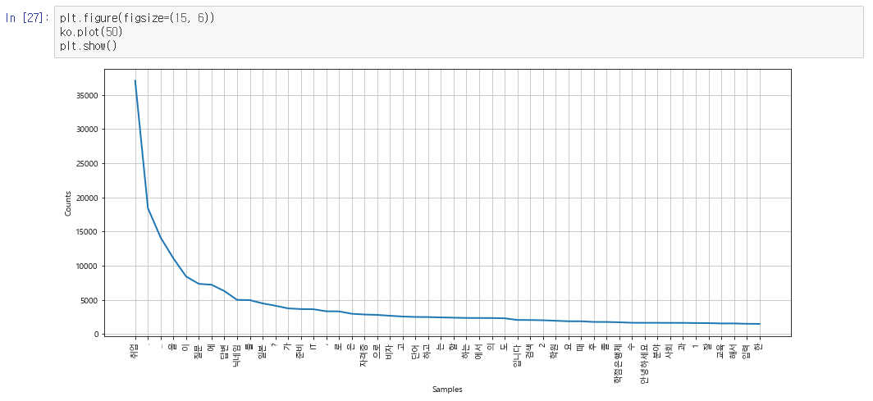
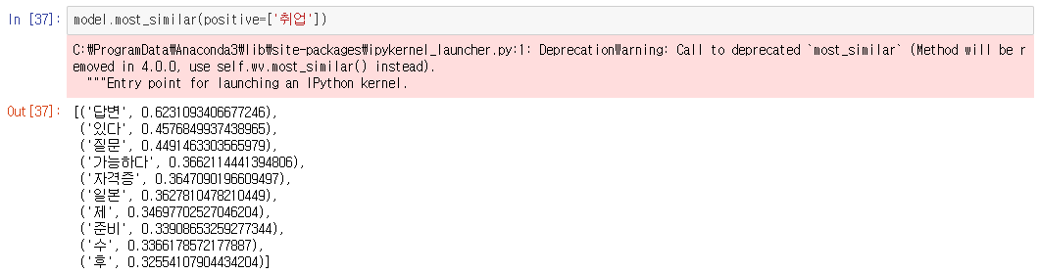
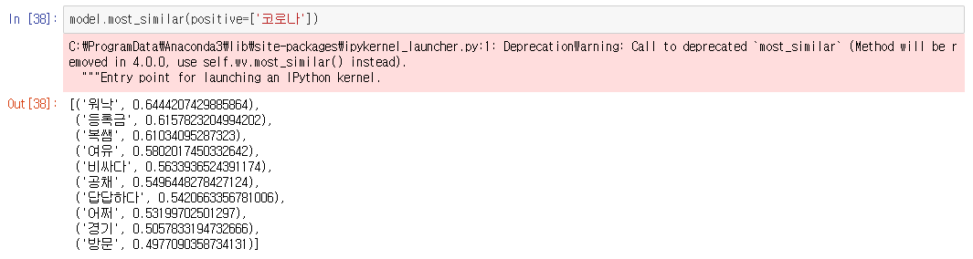
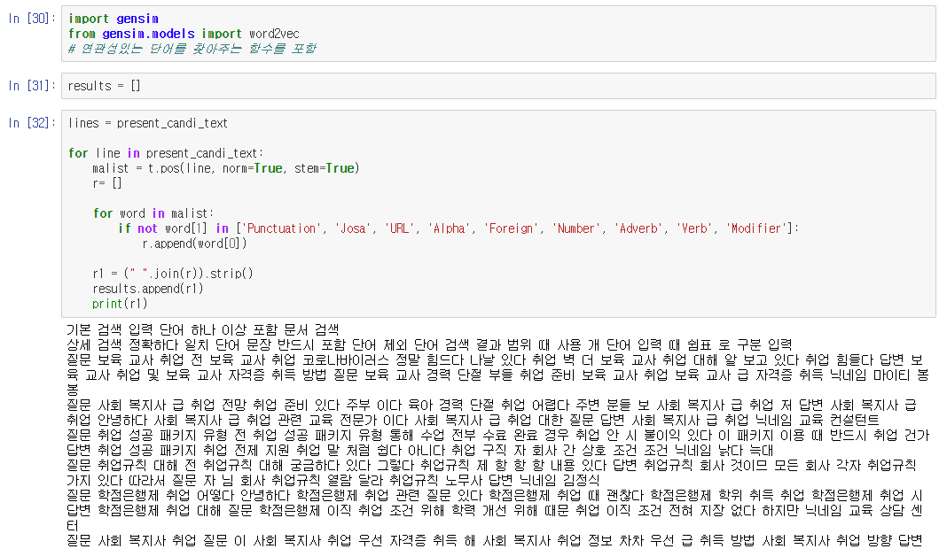
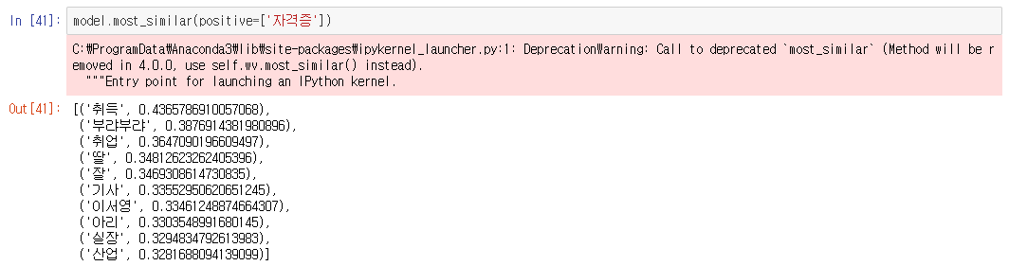
PORTFOLIO
Vision api | Django | Django(Mini) | Spring(Mini) | JAVA Server Page | JAVA-Swing
Word2vec을 이용한 딥러닝(취업)
네이버 지식인 ‘취업’의 결과를 크롤링하여 Word2vec를 사용하여 token으로 나누어놓은 단어들의 형태에 따라 나눈 후 각 단어와의 상관도를 비교할 수 있었습니다.

Slide 4
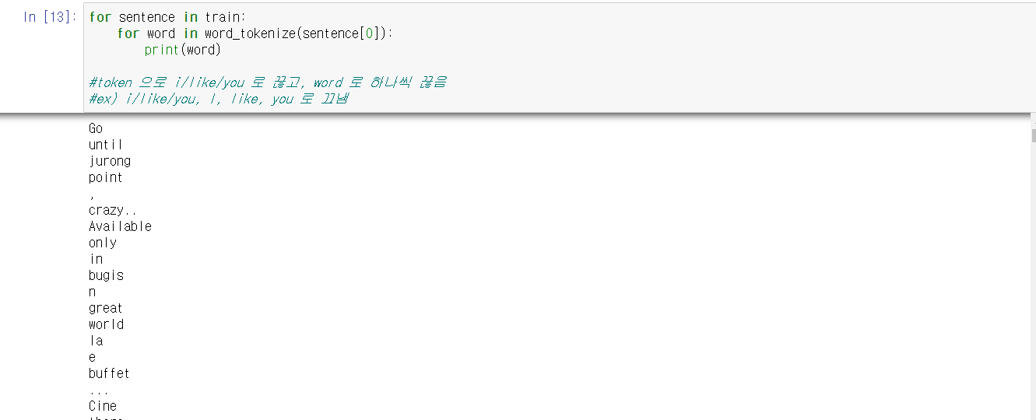
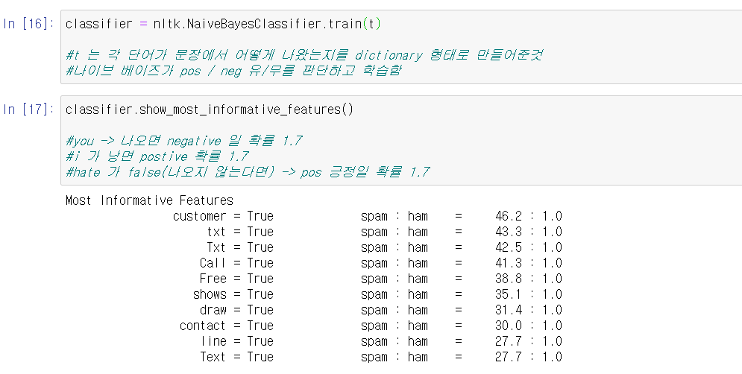
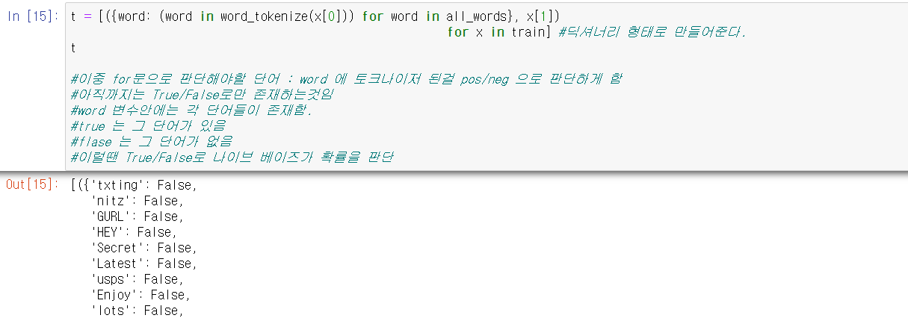
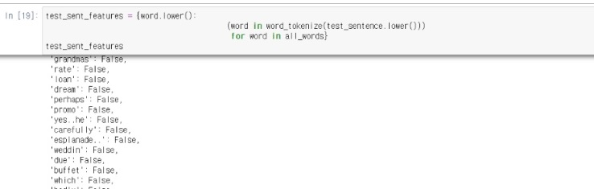
PORTFOLIO
Vision api | Django | Django(Mini) | Spring(Mini) | JAVA Server Page | JAVA-Swing
나이브 베이즈를 이용한 자연어 분석(스팸메일 분류)
스팸메일 분류 데이터의 내용을 tokenizer을 통해 텍스트로 자른 후 set을 통해 중복처리, true, false로 구분 가능하도록 딕셔너리 형태로 만들어 준 후 비율을 통해 스팸메일을 분류하도록 하였습니다.

Slide 5
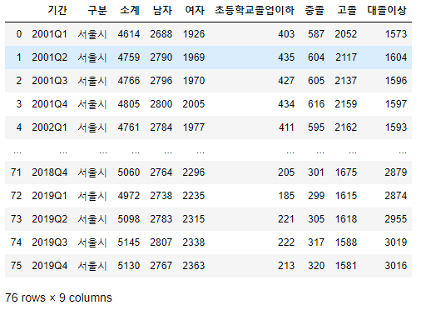
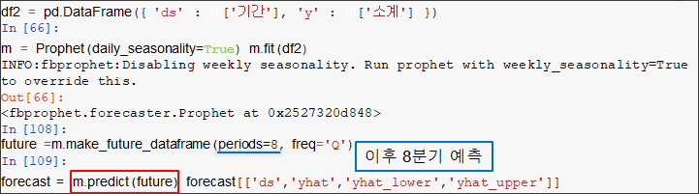
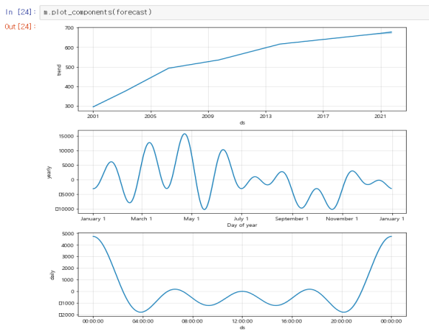
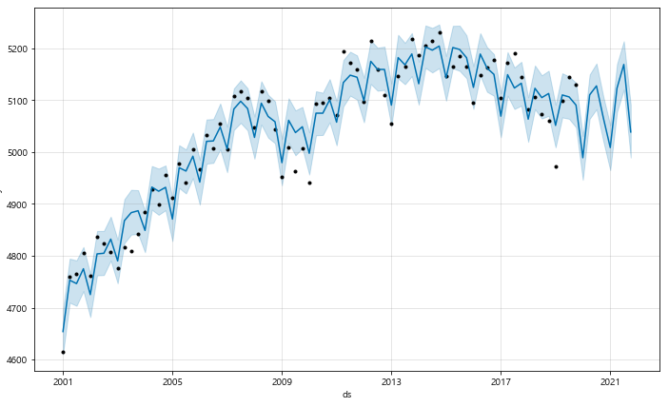
PORTFOLIO
Vision api | Django | Django(Mini) | Spring(Mini) | JAVA Server Page | JAVA-Swing
Fbprophet을 이용한 시계열 예측(분기별 취업자수 예측)
우선 분기별 취업자 데이터를 받아온 후 사진과 같이 Q(1~4)를 통해 분기별로 구분하여주었습니다. 또한 Fbprophet을 사용하여 이후 8분기의 취업자 수를 예측할 수 있었습니다.
분기별로 구분

Slide 6
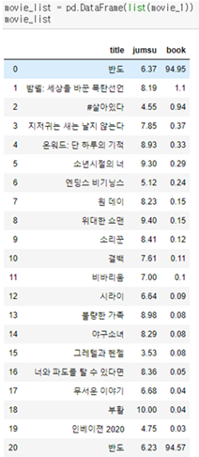
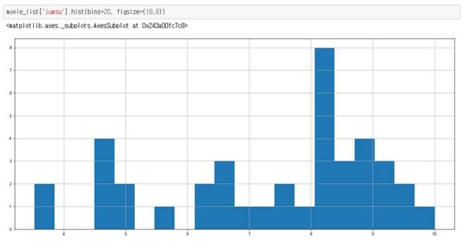
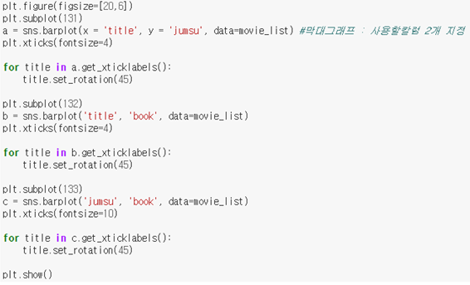
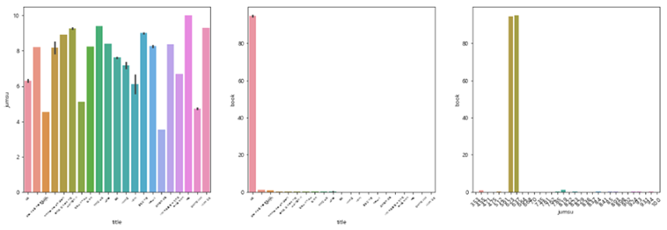
PORTFOLIO
Vision api | Django | Django(Mini) | Spring(Mini) | JAVA Server Page | JAVA-Swing
NoSQL(MongoDB)를 이용한 네이버 영화 크롤링
NoSQL과 연결하기 위해 import를 해준 후 네이버 영화에서 값들을 크롤링해왔습니다. 이를 통해 db의 collection(영화 제목, 평점, 예약율)을 가져와 다음과 같이 시각화를 해줄 수 있었습니다.

Slide 7
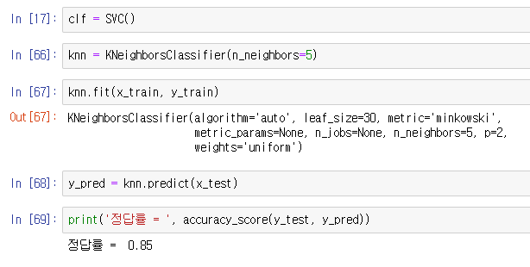
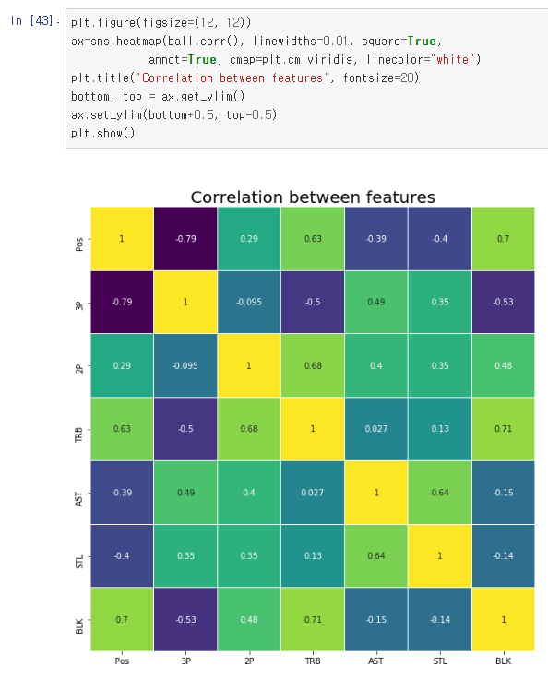
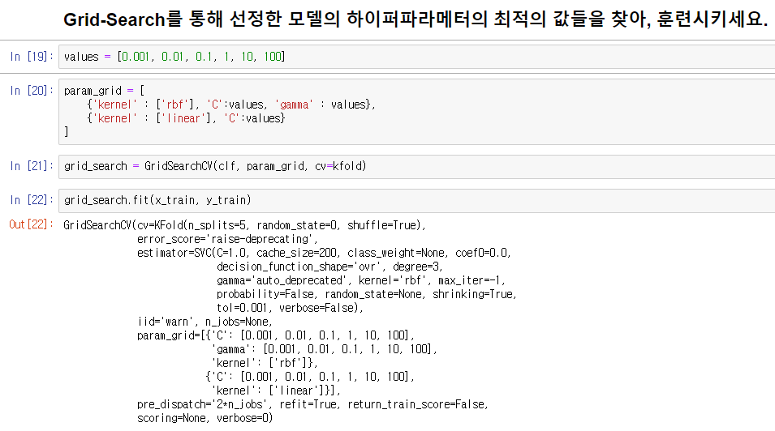
PORTFOLIO
Vision api | Django | Django(Mini) | Spring(Mini) | JAVA Server Page | JAVA-Swing
K-Fold 교차검증을 이용한 GridSearch
K-Fold 교차검증을 통하여 최적의 학습기를 찾은 후 heatmap, lmplot을 통하여 시각화를 해주었습니다. 또한 Param_grid에서 찾을 파라메터를 정의해주었습니다. rbf(신경망), gamma값(기울기) Linear(선형) 또한 같습니다. 이로인해 정확도, 정밀도, 재현율, F1 스코어를 구할 수 있었습니다.

Slide 8
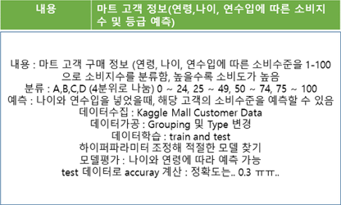
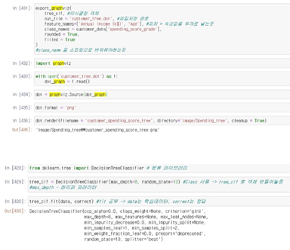
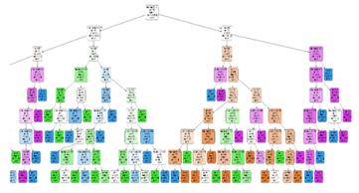
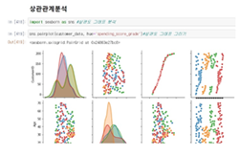
PORTFOLIO
Vision api | Django | Django(Mini) | Spring(Mini) | JAVA Server Page | JAVA-Swing
Decision Tree를 이용한 마트 고객 소비지수 등급 예측
마트 고객 구매 정보를 통하여 1~100까지의 소비수준을 A, B, C, D(4분위)로 나누어 머신러닝을 진행하여 Decision Tree를 통해 각각 분류할 수 있었습니다.

Slide 9
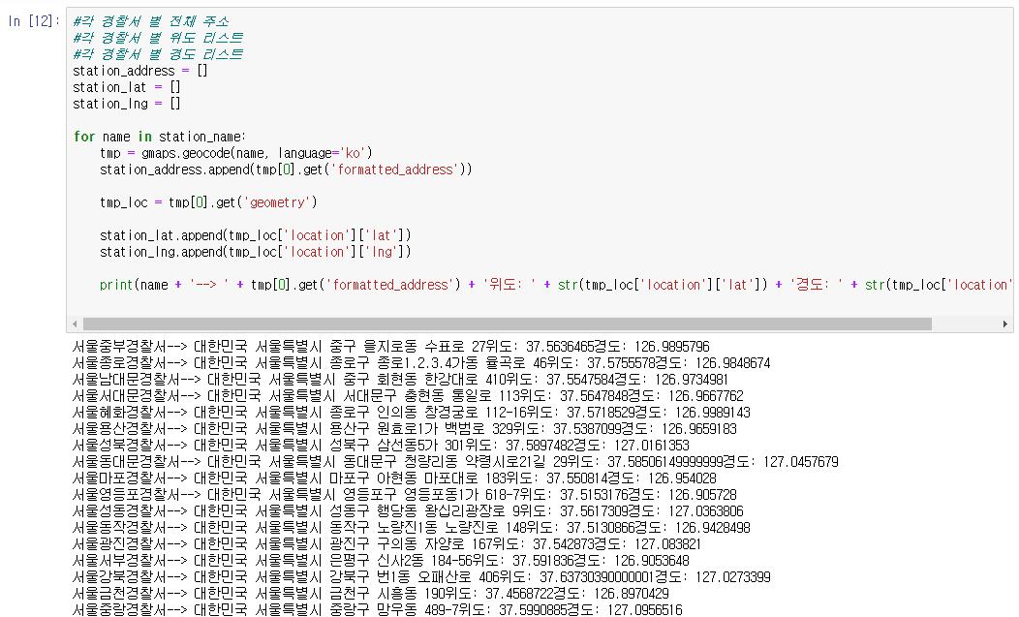
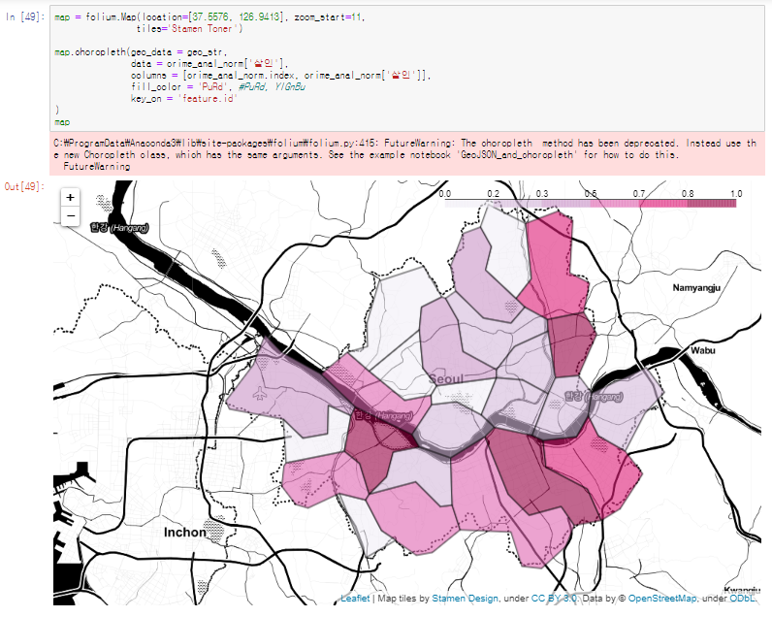
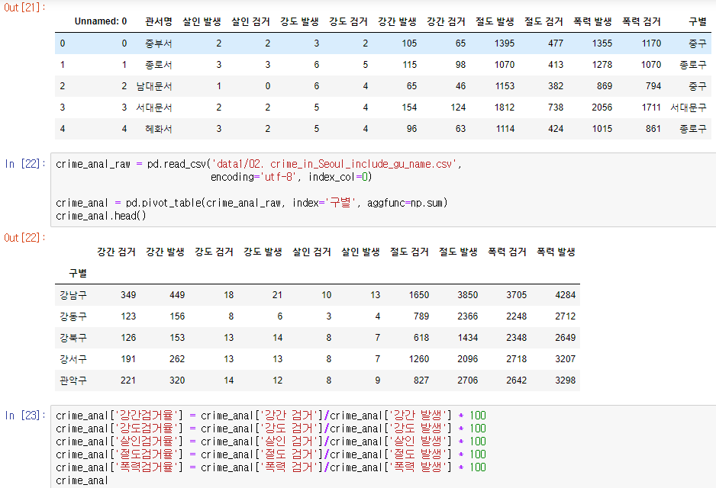
PORTFOLIO
Vision api | Django | Django(Mini) | Spring(Mini) | JAVA Server Page | JAVA-Swing
구글맵을 이용한 서울시 구별 범죄율
구글맵을 사용하여 주소, 위도, 경도를 가져와 정규화된 데이터를 만들었고, 구별 범죄율을 각각 상대치로 바꾸어주어 지도에 나타내 주었습니다.

Slide 10









PORTFOLIO
Vision api | Django | Django(Mini) | Spring(Mini) | JAVA Server Page | JAVA-Swing
Vision api 프로젝트 : 개요
사용 기술
프로젝트 명 | Vision api를 이용한 나이 판별/매칭 시스템
개발 기간 | 2020.06.29 ~ 2020.06.30
담당 업무 | -tkinter 사용 -DB테이블 설계 -Vision api 사용
구현 | 사진 업로드, 사진 분석(나이판별)
개발 환경 | Window10
사용 도구 | Eclipse, Oracle, Dbeaver
사용 기술 | Java, MySQL, mybatis, Apache Tomcat
사용 외부 API | Draw.io

Slide 11
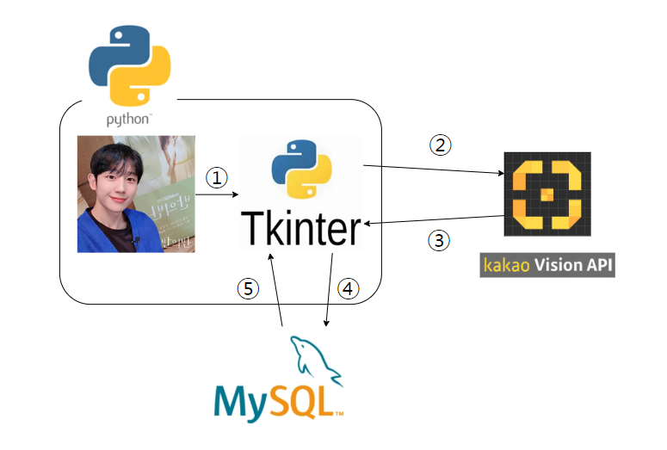
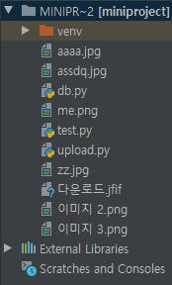
PORTFOLIO
Vision api | Django | Django(Mini) | Spring(Mini) | JAVA Server Page | JAVA-Swing
Vision api 프로젝트 : 개발 과정
목표
외부 api와 tkinter을 사용하여 사진 분석, 나이판별,
판별된 나이의 연예인들을 매칭

Slide 12
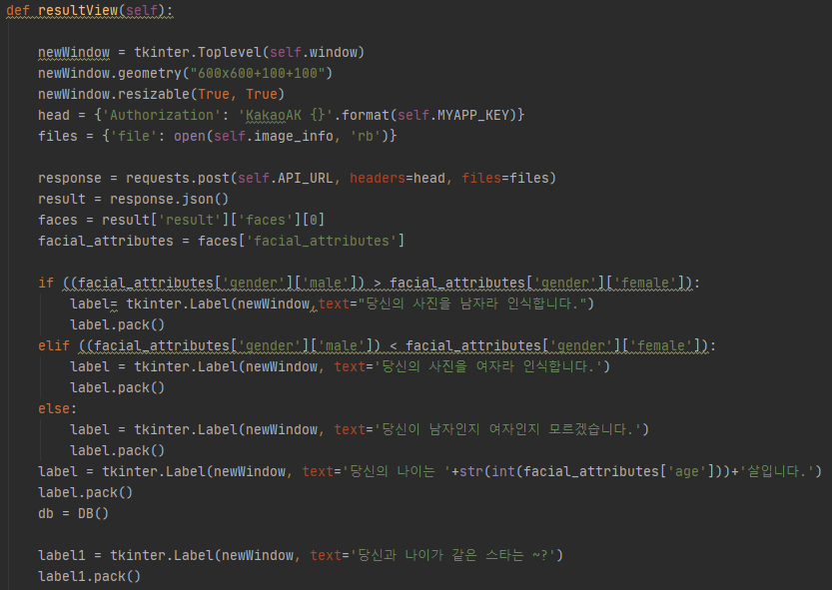
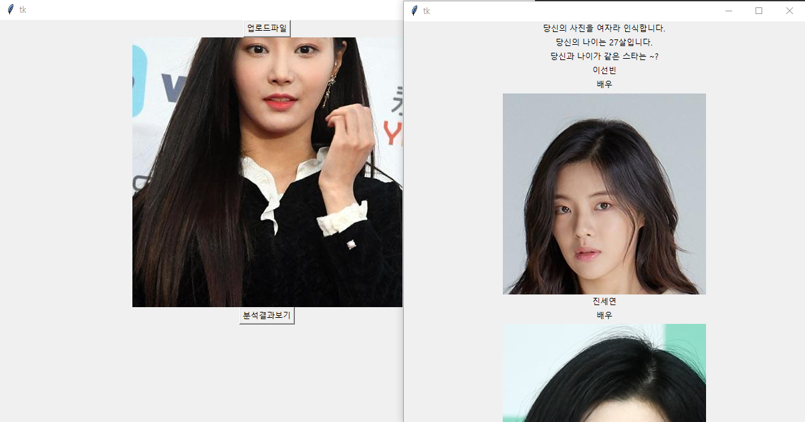
PORTFOLIO
Vision api | Django | Django(Mini) | Spring(Mini) | JAVA Server Page | JAVA-Swing
Vision api 프로젝트 : 실행 내용
Post방식으로 외부 api와 연결하고 tkinter을 사용하여 원하는 인물사진을 가져와 사진 분석을 하는 과정입니다.
판별된 나이의 연예인들을 매칭하였습니다.
보완점
분석결과와, 매칭해준 tkinter에 스크롤 기능 구현 실패

Slide 13







PORTFOLIO
Vision api | Django | Django(Mini) | Spring(Mini) | JAVA Server Page | JAVA-Swing
Django 프로젝트 : 개요
사용 기술
프로젝트 명 | MVT모델을 이용한 영화관 웹사이트 구현
개발 기간 | 2020.05.25 ~ 2020.06.12
담당 업무 | -영화 상세정보, 댓글 기능 구현 -DB테이블 설계 -Bootstrap 및 css
구현 | 영화 크롤링, 영화 상세정보, 관람평
개발 환경 | Window10
사용 도구 | Eclipse, Oracle, Dbeaver
사용 기술 | Java, MySQL, mybatis, Bootstrap, Apache Tomcat
사용 외부 API | Draw.io
13

Slide 14
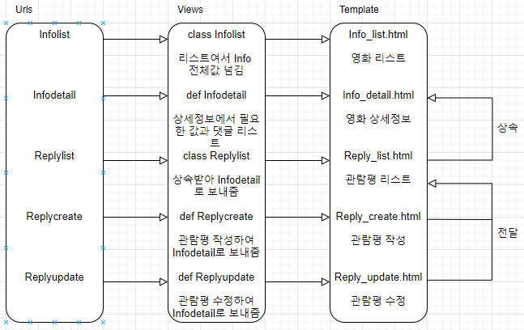
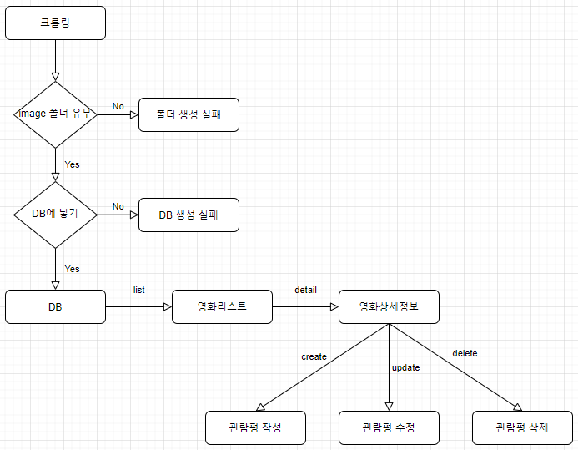
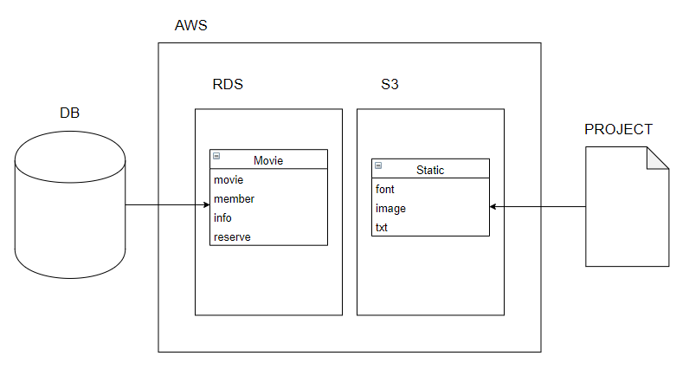
PORTFOLIO
Vision api | Django | Django(Mini) | Spring(Mini) | JAVA Server Page | JAVA-Swing
Django 프로젝트 : 개발 과정
목표
Django의 MVT 구조를 사용하여 구현, BootStrap을 사용하여 실제 사이트와 유사하게 구현
AWS 서비스의 구성도

Slide 15
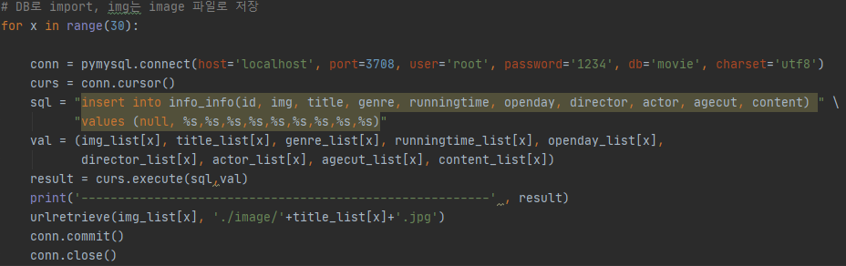
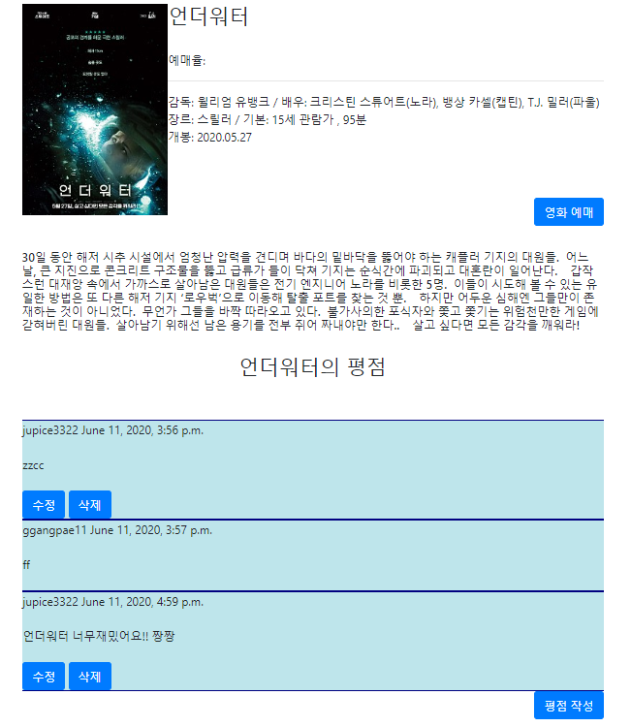
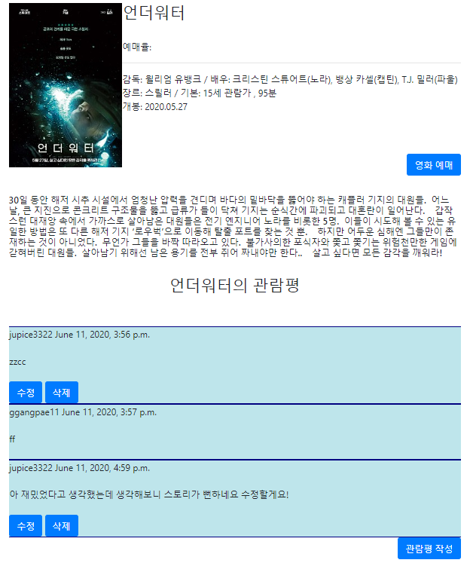
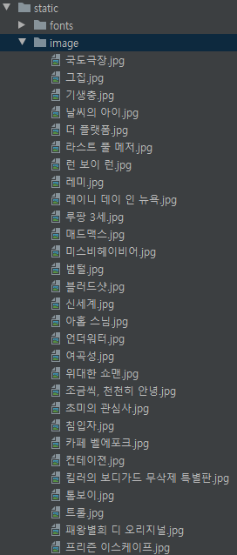
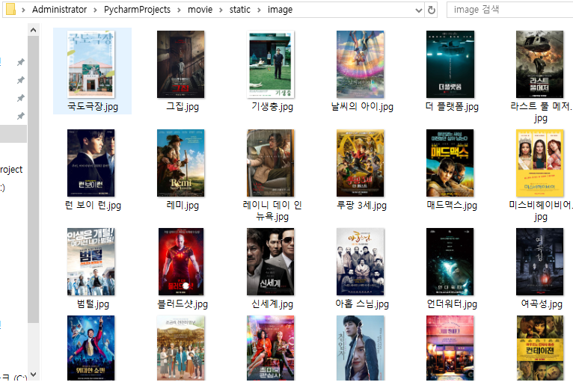
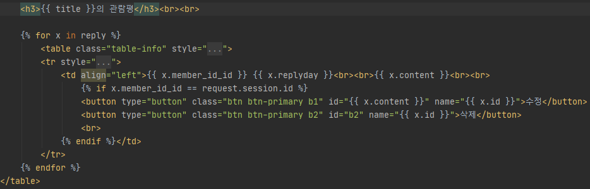
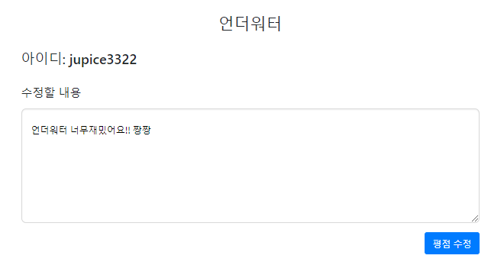
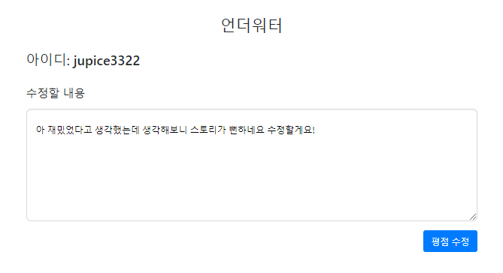
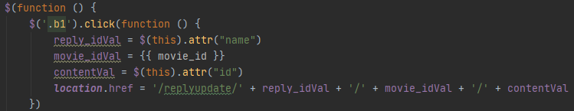
PORTFOLIO
Vision api | Django | Django(Mini) | Spring(Mini) | JAVA Server Page | JAVA-Swing
Django 프로젝트 : 실행 내용
크롤링 해온 리스트들을 DB에 연결하여 값을 넣어주었습니다.
이미지는 image라는 폴더에 제목.jpg상태로 저장해주었습니다.
for문으로 만들어져 있는 값들을 통해 ajax로 값들을 넘기기 위하여 class에 b1을 붙인 후 this를 사용하여 특정 관람평의 위치를 잡을 수 있었습니다.
7

Slide 16












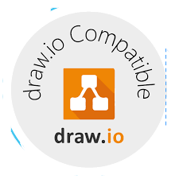





PORTFOLIO
Vision api | Django | Django(Mini) | Spring(Mini) | JAVA Server Page | JAVA-Swing
Django Mini 프로젝트 : 개요
사용 기술
프로젝트 명 | MVT모델을 이용한 SNS(인스타그램) 구현
개발 기간 | 2020.05.28
담당 업무 | -SNS(인스타그램) 게시판 설계 -DB테이블 설계 -Bootstrap 및 css
구현 | 게시물, 댓글
개발 환경 | Window10
사용 도구 | Eclipse, Oracle, Dbeaver
사용 기술 | Java, MySQL, mybatis, Bootstrap, Apache Tomcat
사용 외부 API | Draw.io
16

Slide 17
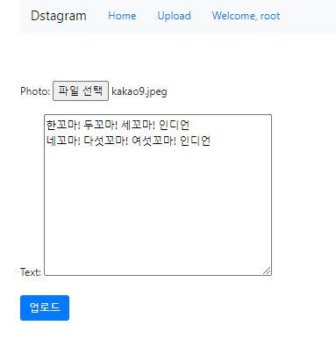




PORTFOLIO
Vision api | Django | Django(Mini) | Spring(Mini) | JAVA Server Page | JAVA-Swing
Django Mini 프로젝트 : 실행 내용
For문을 사용하여 list의 값들을 추출해 올 수 있었습니다.
또한, path설정을 insta/detail로 잡아둠으로써 상세정보를 보여줄 수 있었습니다.
현재 화면은 업로드 화면이며, 자신의 게시물을 올릴 수 있는 페이지 입니다.
상세정보 화면은 linebreaksbr을 사용하여 보여줄 수 있었습니다.
17

Slide 18

PORTFOLIO
Vision api | Django | Django(Mini) | Spring(Mini) | JAVA Server Page | JAVA-Swing
Spring Mini 프로젝트 : 개요
사용 기술
프로젝트 명 | MVC2 모델을 활용 온라인 쇼핑몰 구현
개발 기간 | 2020.05.11~2020.05.12
담당 업무 | -DB테이블 설계 -상품 상세내용 및 댓글 게시판 설계
구현 | 상품 상세내용, 상품 댓글
개발 환경 | Window10
사용 도구 | Eclipse, Oracle, Dbeaver
사용 기술 | Java, MySQL, mybatis, Bootstrap, Apache Tomcat
사용 외부 API | Draw.io
18

Slide 19





PORTFOLIO
Vision api | Django | Django(Mini) | Spring(Mini) | JAVA Server Page | JAVA-Swing
Spring Mini 프로젝트 : 개발 과정
목표
쇼핑몰을 Spring의 MVC2 구조로 구현,
평점 및 댓글을 사용
19

Slide 20





PORTFOLIO
Vision api | Django | Django(Mini) | Spring(Mini) | JAVA Server Page | JAVA-Swing
Spring Mini 프로젝트 : 실행 내용
컨트롤러를 통하여 comment를 insert하고 select한 값은 comment.do로 list값을 보내주었습니다.
받은 insert와 list에 SqlSessionTemplate를 사용하였으며, 컨트롤러를 통하여 각각 all.do와 one.do로 list값을 보내주었습니다. 이 때 product_no가 ProductDTO의 FK이므로 그 값까지 보내줍니다.
보완점
아이디, 날짜 값을 가져오지 못함
-> 아이디는 session을 사용하여 가져오고, 날짜는 format을 통해 가져와야함
12

Slide 21




PORTFOLIO
Vision api | Django | Django(Mini) | Spring(Mini) | JAVA Server Page | JAVA-Swing
JAVA Server Page 프로젝트 : 개요
프로젝트 명 | MVC1를 이용한 창업컨설팅 사이트
개발 기간 | 2020.03.31~2020.04.22
담당 업무 | -DB테이블 설계 -창업 아이템 관련 게시판 설계
구현 | 업종별 게시판, 형태별 게시판, 자금별 게시판
개발 환경 | Window10
사용 도구 | Eclipse, MySQL, Dbeaver, R studio
사용 기술 | Java, Jsp, ajax, GitHub, UML, R
사용 외부 API | Draw.io, kakao map
사용 기술
21

Slide 22


PORTFOLIO
Vision api | Django | Django(Mini) | Spring(Mini) | JAVA Server Page | JAVA-Swing
JAVA Server Page 프로젝트 : 개발 과정
목표
실제 컨설팅 웹사이트 설계, BootStrap 사용, DB설계 및 시각화
JAVA Server Page의 MVC1구조 사용

Slide 23





PORTFOLIO
Vision api | Django | Django(Mini) | Spring(Mini) | JAVA Server Page | JAVA-Swing
JAVA Server Page 프로젝트 : 실행 내용
글 작성시 아이디는 로그인 화면에서 session값으로 받아오고 나머지는 입력 받아insertone.jsp로 DB를 보내주었습니다.
DB에 input할 때 입력한 비용을 통해 4가지 버튼으로 게시글을 구분 지어 찾을 수 있게 하였습니다.
Ajax를 사용하여 버튼을 누를 때마다 list를 비워준 후 b1의 value값을 가져왔습니다.
23
23

Slide 24


PORTFOLIO
Vision api | Django | Django(Mini) | Spring(Mini) | JAVA Server Page | JAVA-Swing
JAVA-Swing 프로젝트 : 개요
프로젝트 명 | 게임 전적 검색 프로그램
개발 기간 | 2020.03.09~2020.03.20
담당 업무 | -DB테이블 설계 -회원가입 및 로그인 GUI 설계
구현 | 회원가입, 로그인 구현
개발 환경 | Window10
사용 도구 | Eclipse, MySQL, Dbeaver
사용 기술 | Java, GitHub, UML
사용 외부 API | Draw.io
사용 기술
24

Slide 25


PORTFOLIO
Vision api | Django | Django(Mini) | Spring(Mini) | JAVA Server Page | JAVA-Swing
JAVA-Swing 프로젝트 : 개발 과정
목표
JAVA-Swing 및 Window Builder 사용
실제 게임 전적 크롤링 및 GUI설계, DB설계 및 시각화
17

Slide 26




PORTFOLIO
Vision api | Django | Django(Mini) | Spring(Mini) | JAVA Server Page | JAVA-Swing
JAVA-Swing 프로젝트 : 실행 내용
회원가입 시 JOptionPane을 사용하여 사용 가능한 데이터만 받아내는 전처리 기능을 구현하였습니다.
로그인 및 회원가입을 통하여 DB저장 후 이차원배열을 사용하여 DB테이블을 구현하였습니다. 이 작업을 통해 DB에 저장된 특정한 값을 가져와 테이블을 만들 수 있게 되었습니다.
26
보완점
DB설계에서 PK를 설정하지 않아 게시글 번호 테이블을 추가(개체 무결성)

Slide 27


PORTFOLIO
Vision api | Django | Django(Mini) | Spring(Mini) | JAVA Server Page | JAVA-Swing
캡스톤 경진대회 졸업작품 : 개요
사용 기술
프로젝트 명 | 스마트 건조대
개발 기간 | 2019.11.06~2019.12.05
담당 업무 | -C언어를 이용한 아두이노 제어 -스마트 건조대 PPT 제작
구현 | 수분 센서를 이용한 아두이노 구동
개발 환경 | Window10
사용 도구 | C#
사용 기술 | Arduino
27

Slide 28

PORTFOLIO
Vision api | Django | Django(Mini) | Spring(Mini) | JAVA Server Page | JAVA-Swing
STEP 1
What 목적이 무엇인가?
혹시 비오는 날에 빨래를 한 적이 있으신가요? 그렇다면 한 번 쯤은 빨래를 어떻게, 어디에 널어야 할 지 고민해본 적이 있으실 겁니다. 이 제품은 이러한 고민들을 해결하기 위해 만들어졌습니다. 이 제품의 목적은 간단합니다. 비오는 날에 밖에 빨래를 널어도 되는 편리함과 밖에 널음으로써 악취가 나지 않게 해주어 인간의 중요한 3가지 의,식,주 중 의에 대한 불편함을 줄임으로써 윤택한 삶을 살게 해줍니다.

Slide 29


PORTFOLIO
Vision api | Django | Django(Mini) | Spring(Mini) | JAVA Server Page | JAVA-Swing
STEP 2
How 어떤 방법으로 만들었는가?
이렇듯 수분센서와 모듈을 연결 한 후 아두이노와 연결하여 입력을 만들었으며
이 후 건조대에 그림과 같이 모터를 붙여 연결하여 비가 많이 오면 접혀있던 가림막이 펴지는 원리로 만들었습니다.

Slide 30

PORTFOLIO
Vision api | Django | Django(Mini) | Spring(Mini) | JAVA Server Page | JAVA-Swing
STEP 3
How 어떤 방법으로 만들었는가?
옆의 사진은 모듈이 아직 준비되지 않았을때 수분센서로 실험한 사진입니다. 뒤의 숫자가 클수록 물에 닿는 부분이 많은 모습입니다.

Slide 31

MY CODING STATUS
Python: 41
다른 언어에 비해 비교적 배우기 쉬웠다고 생각합니다.
Data Analysis: 38
데이터 분석면에서는 여러 연관성 및 분석 데이터 선택시 어려움이 있었습니다.
Java: 45
제일 오래 배운 언어이며 구조적으로 어렵지 않았다고 생각합니다.
Spring: 30
MVC2 구조를 사용하는데 있어 Controller 사용 및 로직 구현에 난항을 겪었습니다.
Django: 35
MVT 구조를 사용하는데 있어 Spring보다 쉽게 익힐 수 있었습니다.
31

